Slide 1
携程前端训练营答辩 飞码先锋队
演讲者：韩曦，钱佳宏，秦祖钦

Slide 2
目录
01
成员分工
04
技术说明
02
项目灵感
05
难点突破
03
项目亮点
06
成果展示

Slide 3
01.成员分工
解释该研究项目的意义

Slide 4
成员分工
秦祖钦：
移动端产品原型设计
韩曦：
移动端的微信小程序构建
控制台REACT和NODEJS前后端搭建，MYSQL数据库建立，REACT安卓跨端搭建
钱佳宏：

Slide 5
2.小程序功能介绍
解释该研究项目的意义

Slide 6
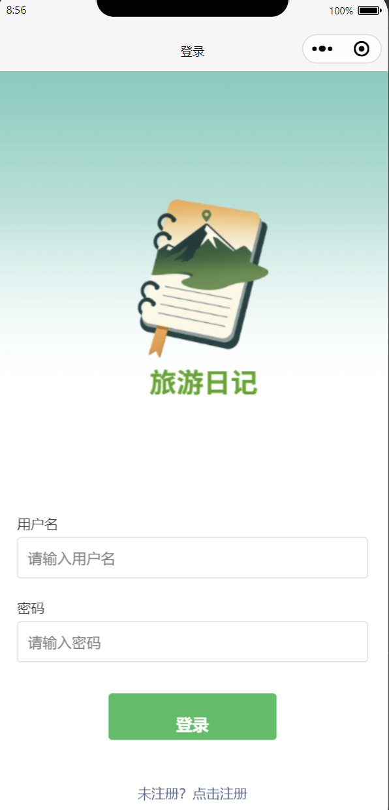
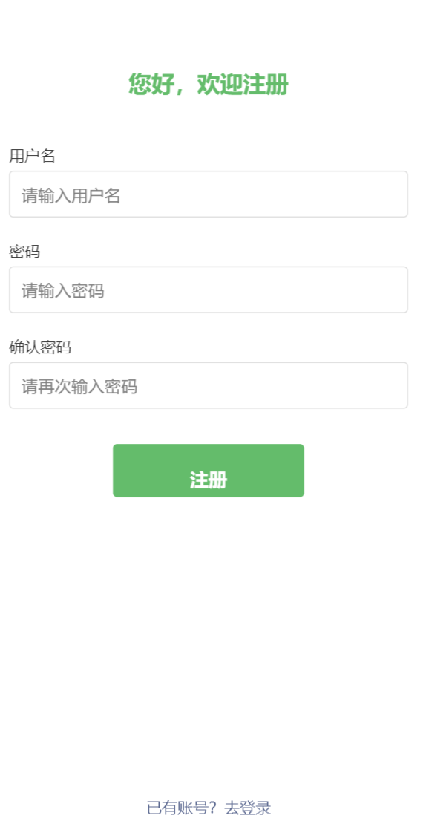
小程序相关功能介绍
工具方面用的是微信开发者工具，用户数据和笔记数据都存放在微信云的数据库里，界面的图标和用户的头像等数据，也都存储在微信云的相关部分
首先是登陆界面，点击下面的注册链接会跳转到注册界面，注册界面有三行输入数据，点击注册的时候，会调用注册云函数，查询是否有相同的用户名，如果有则提醒，没有则注册成功，跳回登陆界面。
在登陆界面登陆后，会把用户的信息保存到本地缓存，然后跳转到游记主页。

Slide 7
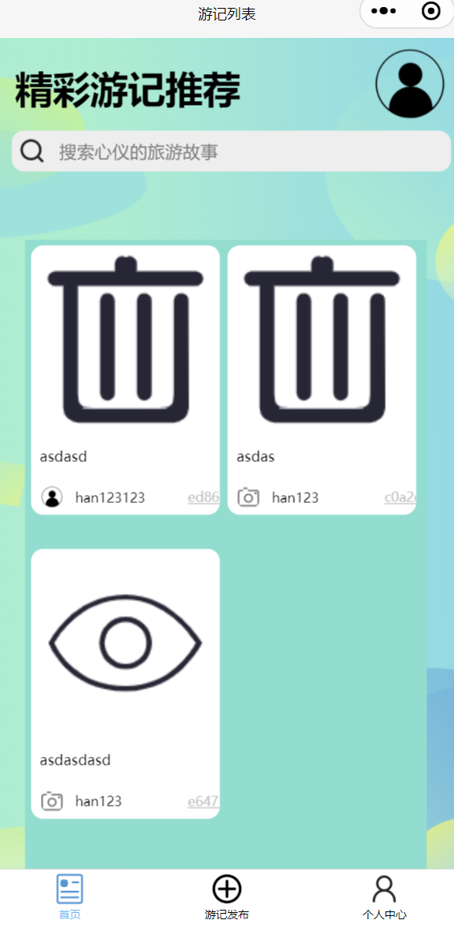
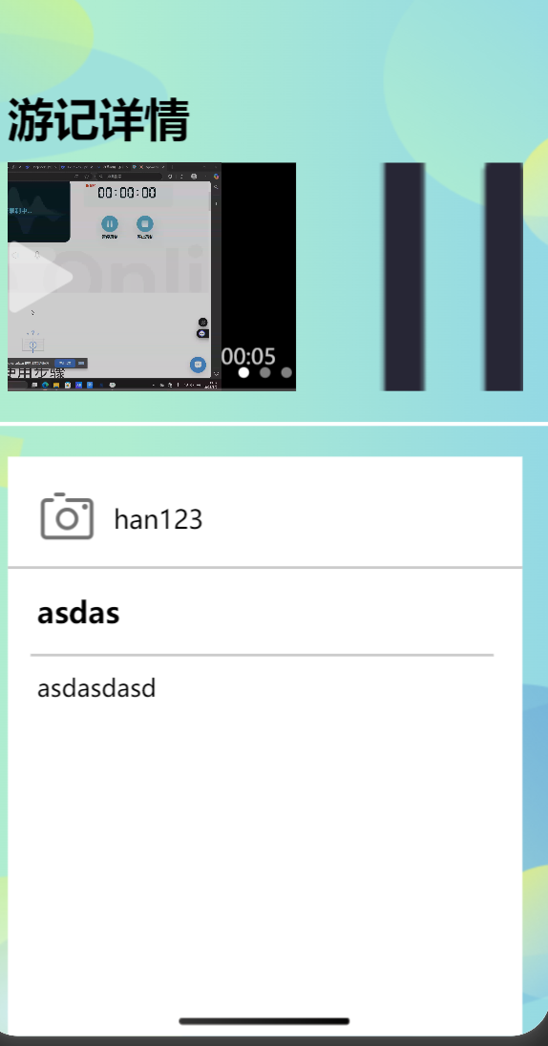
小程序相关功能介绍
跳转到登陆界面后，可以通过搜索功能筛选游记，会在用户名和标题里寻找搜索框里面的字段，如果有相同的字段，就会出现在下面的展示框里，点击图片会进入详情页，详情页里可以播放视频，也可以左右拖动浏览剩下的图片。下面三个图标可以点击跳转到其他界面。

Slide 8
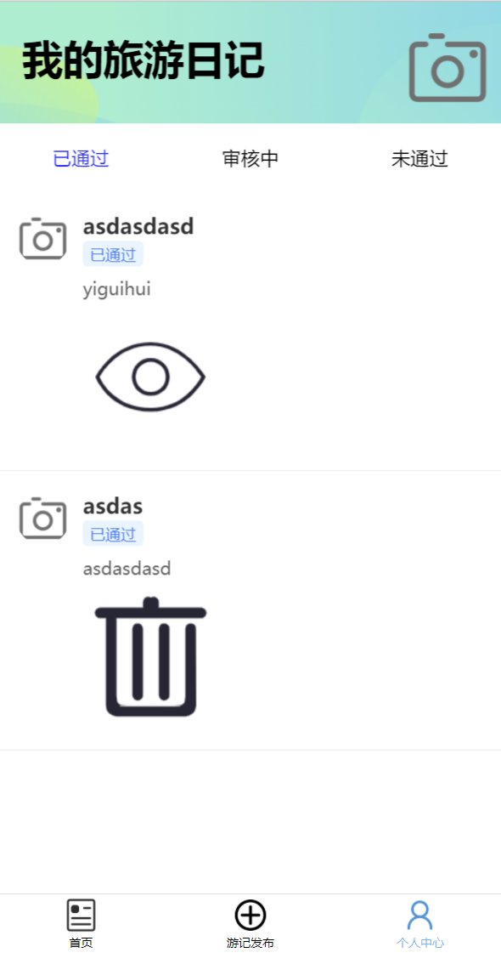
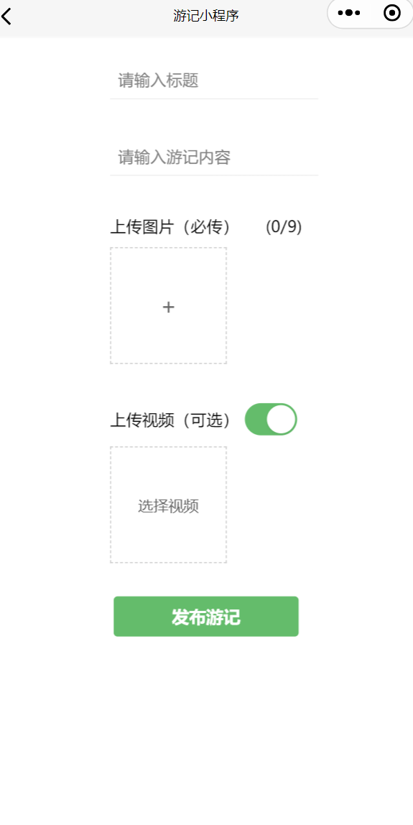
小程序相关功能介绍
个人中心界面有三列，分别是已通过，审核中，未通过，右上角是个人头像，点击头像会出现上传图片的界面，可以通过这种操作更改头像。
游记发布界面进入后会有一个装饰界面（此处未展示），点击界面的发布笔记按钮，会进入这个上传文件的界面，只有选了可选按钮才可以上传视频，且只能上传一个视频。

Slide 9
03.后端开发与终端设计

Slide 10
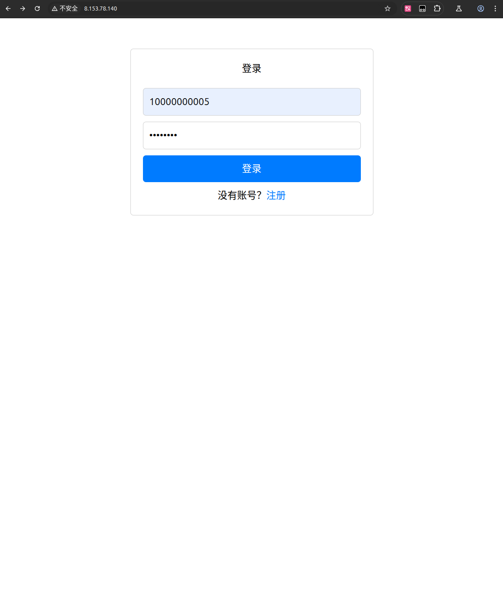
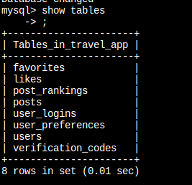
后端开发与终端设计
后端目标：构建一套支持游记内容管理与审核的后台系统
终端平台：PC 管理站点
开发模块：后端接口设计 + 审核页面实现 + 权限控制
应用场景：适用于游记类平台内容管理使用

Slide 11
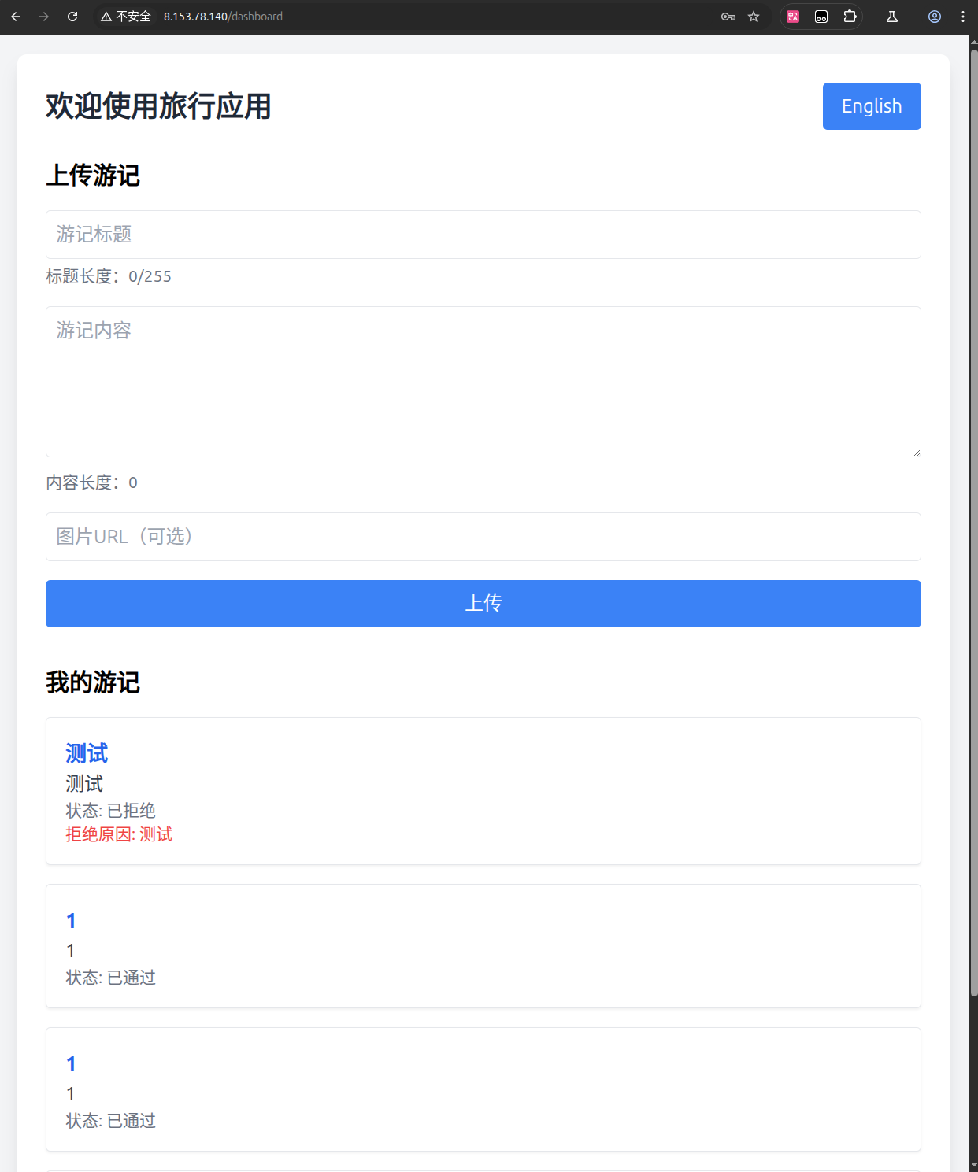
系统结构与核心价值
设计核心
实现游记内容审核全流程管理
提供权限区分与角色操作界面
支持逻辑删除与数据恢复可能
简化登录机制，聚焦审核核心流程
价值体现
保证平台内容质量
降低违规内容传播风险
后期可扩展支持更多内容类型（如攻略、评论等）

Slide 12
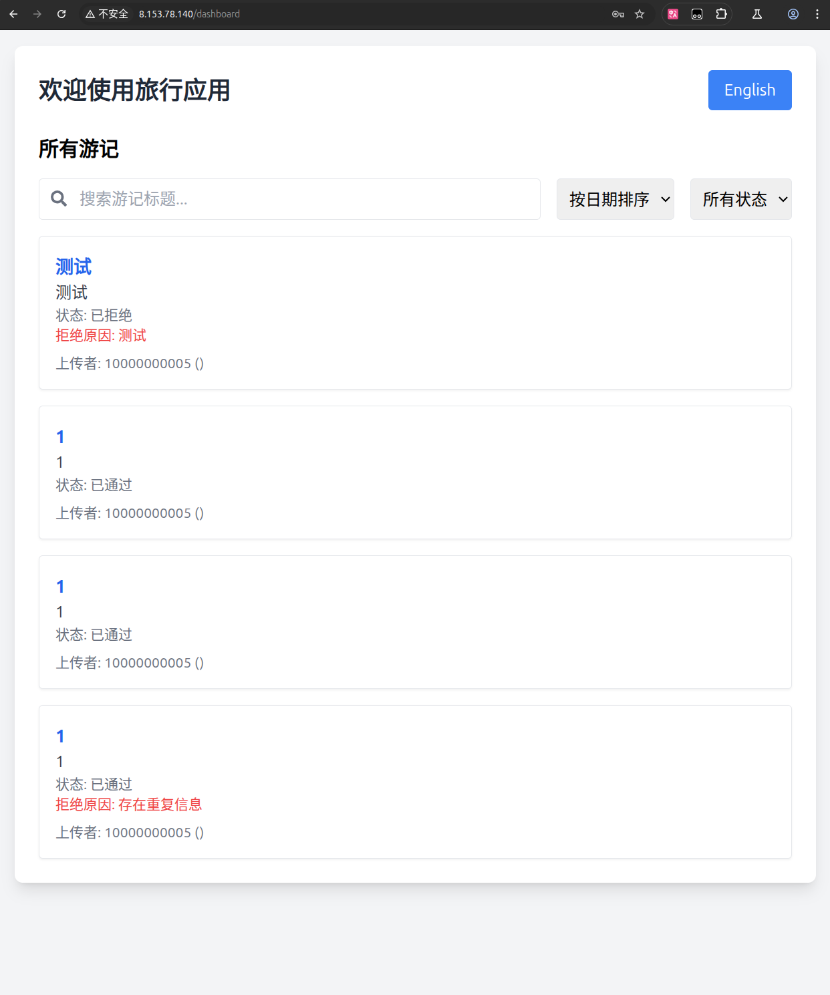
审核列表页面功能
🗂 页面作用：
展示用户发布的所有游记 支持按状态筛选、操作、管理
🔍 核心功能：
游记状态筛选（待审核 / 已通过 / 未通过）
审核操作（通过、拒绝、删除）
状态更新实时反馈

Slide 13
04.产品原型设计

Slide 14

产品原型设计方面
AI辅助图形组件的设计
设计灵感：AI 辅助进行图形与组件的设计，AI 能基于给定的示例风格，生成不同排版、色彩搭配的卡片样式，设计者从中筛选灵感，再用专业设计软件微调细节，一定程度上提升设计效率。
技术说明：文本描述+AI生图+PS（修改细节）+AI润色
缺点：AI生图具有随机性，且设计图形的整个周期耗时 较长
设计的“旅游日记” logo

Slide 15
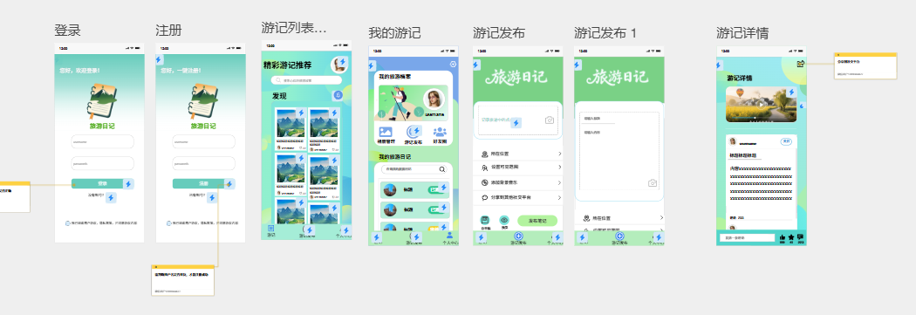
产品原型设计方面
成果展示：上图为产品原型设计在静态的呈现，登录与注册页面以清新色调打造，简洁布局方便用户操作，保障信息安全；游记列表页面的背景借鉴AI生图的色彩搭配，用瀑布流形式展示推荐内容；我的游记页面能让用户便捷管理个人游记；游记发布页面通过简洁大方设计和丰富输入区，引导用户轻松记录；游记详情页面全方位展示内容且方便分享，各页面相辅相成，共同构建起满足用户旅游记录与分享需求的平台雏形。（需要改进的是：部分组件需要重新设计和美化）

Slide 16
产品原型设计方面
AI辅助图形的设计
技术说明：文本描述+AI生图+PS（修改细节）+AI润色
缺点：AI生图具有随机性，且耗时较长

Slide 17
03.项目亮点
解释该研究项目的意义

Slide 18
04.技术说明
介绍该研究在某个方面的独特创新点

Slide 19
Thank You

